Slide 1
Motywacja do nauki
Jak zmotywować dziecko do nauki

Slide 2
Co to jest motywacja?
Motywacja to ogół bodźców powodujących gotowość ucznia do uczenia się
Motywacja zwenętrzna Motywacja wewnętrzna

Slide 3
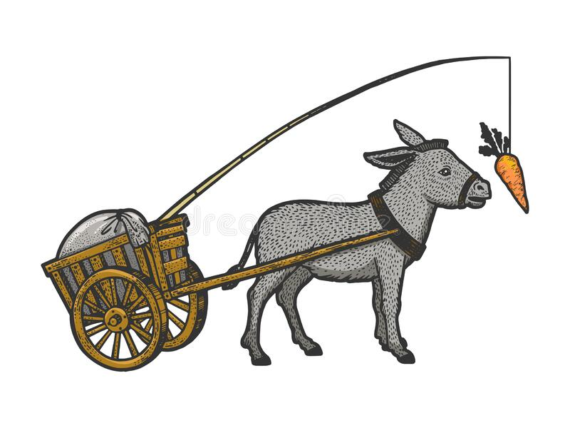
Motywacja zewnętrzna
To tendencje do podejmowania i kontynuowania działania ze względu na konsekwencje, do których one prowadzą, związane z poczuciem, że przyczyna i kontrola ma charakter działania zewnętrzny i nie zależy od nas.

Slide 4
Celem motywacji zewnętrznej jest uzyskanie pozytywnej lub uniknięcie negatywnej oceny swoich kompetencji
Polega na tym, że zadań nie wykonuje się w celu uzyskania wewnętrznej satysfakcji płynącej z samego działania , ale po to by uzyskać jakąś nagrodę np. ocenę, pochwałę.

Slide 5
Motywacja wewnętrzna
To tendencje do podejmowania i kontynuowania działania ze względu na jego treść , czyli osobistą satysfakcję lub przyjemność. Cechą tej motywacji jest ciekawość związana z potrzebą samodetermninacji i skuteczności działań.

Slide 6
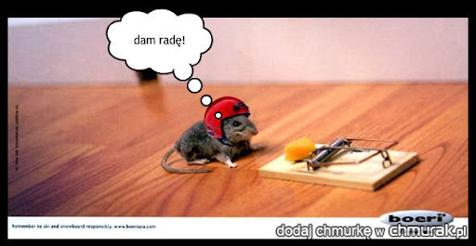
Wewnętrzna motywacja:
Idzie w parze z:
wysokim poziomem przyjemności czerpanym z nauki
większą ciekawością świata
niższym poziomem lęku przed szkołą
skłonnością do podejmowania zadań stanowiących wyzwanie dla jednostki
lepszymi osiągnięciami w nauce

Slide 7
Zatem: Czym jest motywacja?
Motywacja wewnętrzna
Motywacja zewnętrzna
Robię to dla siebie,
bo to lubię
Robię to dla jakiejś nagrody, albo dlatego, że mi ktoś każe

Slide 8
Bodźce będące źródłem motywacji wewnętrznej i zewnętrznej mogą wywołać u dziecka dwa typy zachowań:
Dążenie Unikanie

Slide 9
Dziecko zmotywowane do nauki jest:
–pewne siebie, ma wysokie poczucie wartości
-aktywne uśmiechnięte
-zaintersowane, dociekliwe
-opanowane, pogodne
-wytrwałe w dążeniu do celu
-podejmuje nowe wyzwania
-nie zraża sie niepowodzeniami
-

Slide 10
Dziecko, któremu brakuje motywacji do nauki jest:
-apatyczne, mało aktywne
-obojętne, znudzone
-nadpobudliwe, nie poptrafi skupić uwagi
-niechętne do działania
-wagaruje
-nie pewne siebie, ma niskie poczucie wartości
-nie przygotowane do lekcji

Slide 11
Czego nie robić…..
1. NADMIERNA KONTROLA
“Muszę go cały czas pilnować, gdy tylko odejdę, od razu zajmuje się czymś innym, nigdy nie pamięta co jest zadane…”
Rodzice dzwonią do nauczycieli, kolegów, pytając o prace domowe w ten sposób przejmują kontrolę i pozbawiają dziecko odpowiedzialności i motywacji do nauki

Slide 12
2. UCZENIE SIĘ ZA DZIECKO
Rodzice niezadowoleni z efektów nauki dziecka, często sami biorą się do pracy. Sprawdzają zeszyty, poprawiają błędy, przepisują fragmenty lub całe prace domowe, piszą za nie wypracowania , czytają lektury. Obawiają się, że dziecko samo sobie nie poradzi
3. ZBYT WYSOKIE WYMAGANIA
“Moje dziecko jest strasznie nerwowe, gdy coś mu nie wychodzi, płacze i rzuca zeszytami”
Rodzic sprawdza prace dziecka i podkreśla na czerwono popełnione błędy. Nie chwali za włożony w pracę wysiłek. Koncentrując się na błędach- odbiera dziecku satysfakcję z wykonanej pracy

Slide 13
4. NIE WŁAŚCIWE MOTYWOWANIE
Rodzice w poczuciu własnej bezradności wobec szkolnych niepowodzeń dzieci, próbują wszystkiego, żeby zachęcić dzieci do nauki: moralizują, straszą, zawstydzają, przekupują, wyznaczają kary. Z kolei dzieci, nie mając nic już do stracenia podejmują walkę z rodzicami.
5. BRAK ZAINTERESOWANIA RODZICÓW NAUKA DZIECKA
Rodzice zapracowani i zmęczeni, nie mają czasu zajmować się sprawami szkolnymi dziecka. Uważają, że samo powinno dać sobie radę. Nie rozumieją,że dziecko potrzebuje pomocy i wwsparcia. Dopiero, gdy dziecko wpada w duże kłopoty lub zaczyna wagarować, zaczynają szukać pomocy. Kiedy barkuje czasu, brakuje też codziennych rozmów, przemyśleń, wzajemnego wsparcia i okazywania szacunku . Umykają uwadze rodziców zaniedbania np. przy odbrabianiu prac domowych, zaś z drugiej strony nie zauważają starań dziecka, które stara się osiagnąć jak najlepsze wyniki, wtedy jest ono przeświadczone, że wysiłek się nie opłaca.

Slide 14
Jak postępować, żeby zachęcić dziecko do nauki:
Dziecko rozpoczynając naukę w szkole podstawowej wchodzi w nowy okres w swoim życiu. Przyjmuje na siebie nowe obowiązki, ma mniej czasu na zabawy i rozrywki. W tym czasie rola rodzica jest w jego życiu szczególnie ważna. Akceptujący, kochający, ale też stanowczy rodzic zapewnia poczucie bezpieczeństwa i zaspokaja podstawowe potrzeby dziecka. Może ono sie skupić na nuce i przyswajaniu wiedzy. Nie musi zwracać na siebie uwagi nieodpowiednim zachowaniem.

Slide 15
SZTUKA MOTYWACJI:
Oczekuj od dziecka tego co najlepsze
Zauważaj potrzeby drugiego człowieka
Wysoko ustawiaj poprzeczkę doskonałości, lub dostosuj ją do indywidualnych możliwości dziecka
Stwarzaj środowisko, w którym niepowodzenie nie oznacza przegranej
Wykorzystuj pozytywne wzorce , by zachęcać dziecko do sukcesu
Okazuj uznanie, chwal najmniejsze osiągnięcia
Uwzględniaj potrzebę współzawodnictwa i wykorzystuj ją w sposób umiarkowany
Nagradzaj za współpracę

Slide 16
Prace domowe- czy potrzebne…
-praca domowa stanowi integralną część nauki
-uczniowie na lekcji uczą się, rozwiązują zadania pod kierunkiem nauczyciela
-w pracy domowej utrwalają wyniesione z zajęć wiadomości i umiejętności. usprawniają je drogą ćwiczeń.
-pogłębiają i uzupełniają nabytą w szkole wiedzę

Slide 17
Duże znaczenia dla efektywności pracy i nauki dziecka mają poniższe warunki:
MIEJSCE
Dziecko powinno mieć swój własny kąt w pokoju,
w którym przechowuje, porządkuje swoje rzeczy
i odrabia prace domowe.

Slide 18
CZAS
Należy od początku przyzwyczajać dziecko do
uczenia się w pewnych stałych godzinach. Zasadę
tę należy przestrzegać z żelazną konsekwencją nie
tylko do ukończenia szkoły podstawowej , ale także
średniej

Slide 19
ZAPLANOWANIE PRACY
Ważne jest ustalenie kolejności zajęć; na początek powinno sie wysunąć przedmioty , które sprawiają większe trudności
HIGIENA PRACY
przed przystapieniem do pracy należy przygotować biurko lub stół, potrzebne ksiązki i przybory, przewietrzyć pokój, przejrzeć bieżący tygodniowy rozkład zajęc i zaplanować plan pracy

Slide 20
SAMOKONTROLA WYKONYWANEJ PRACY
Chodzi o to , aby dziecko samo odkrywało swoje błędy i samo je poprawiało.
Do samokontroli należy systematycznie dziecko wdrażać.

Slide 21
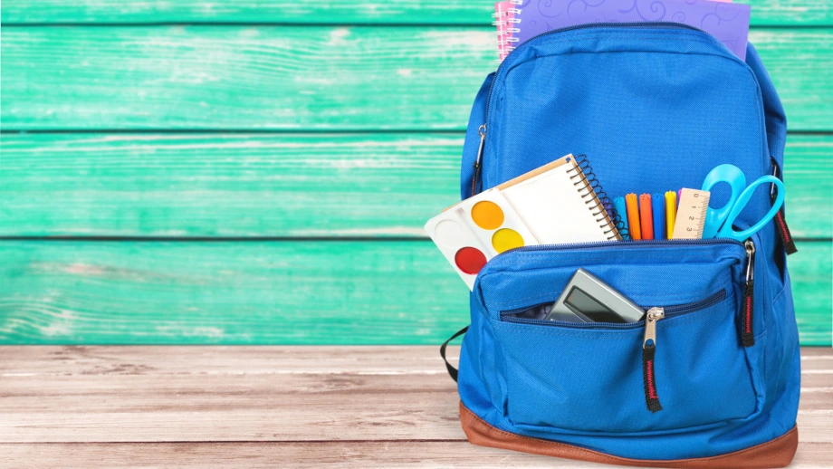
Przygotowanie do następnego dnia
Przygotowanie potrzebnych do lekcji książek, zeszytów, przyborów szkolnych jako niezbędny, końcowy etap pracy domowej.

Slide 22
Motywujący rodzic szczęśliwego dziecka, które odnosi sukcesy …
-interesuje się postępami dziecka
-wspiera, ale nie wyręcza
-mądrze motywuje
-docenia osiągnięcia dziecka
-podnosi samoocenę dziecka
-buduje w dziecku poczucie własnej wartości
Dziecko potrzebuje zrozumienia rodziców, wsparcia i wiary, że sobie poradzi!

